Slide 1
Etat des lieux du jeu vidéo sur mobile
Veille technologique 2014-2015
Ronot – Mouton – Jacquemin

Slide 3
Sommaire
Quelques chiffres
Les acteurs
Les technologies
Les périphériques mobiles
Bibliographie

Slide 4
Quelques chiffres

Slide 5

Les joueurs
Joueur : 1 / 3 sur mobile
Nombre de mobile : 1,4 milliard [2013] ➔ 2,5 milliard [2020]

Slide 6
Revenus globaux
Jeu vidéo : 70 milliard $ [2013]
Jeu vidéo mobile : 17% [2013]
3 ans :
11 points d’augmentation
Multiplication par 2

Slide 7
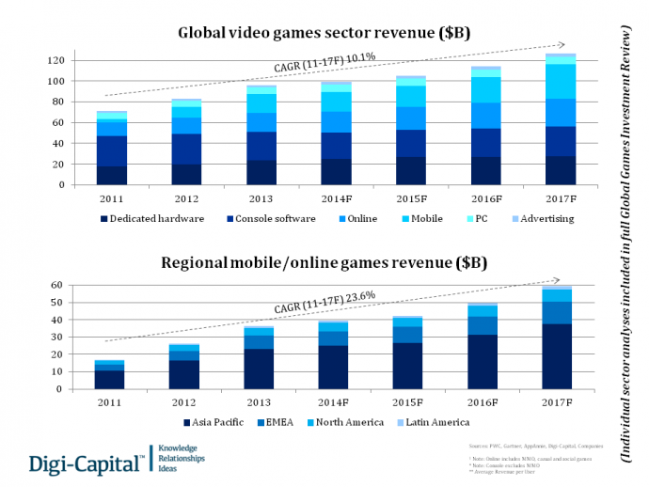
Régions ciblées

Slide 8
L’encombrement du marché
Platform | Apps | Games | % of Games
Apple Store | 880 090 | 148 614 | 17%
Android Market | 696 527 | 95 935 | 14%

Slide 9
Les Acteurs

Slide 10


Editeurs internationaux
King.com
Jeu top : Candy Crush Saga
Jeux top 1000 : 12
CA : 1,88 milliard de dollars [2013]
Supercell
Jeu top : Clash of Clan
Jeux top 1000 : 5
CA :

Slide 11
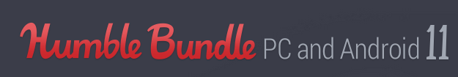
Editeurs indépendants
Humble Bundle sur mobile
59 500 copies
6,15 $ / copie
Développeur indépendant
36 000$
1 semaine

Slide 12
Les technologies

Slide 13



Natif
Avantages
Complet
Performant
Objective C / Swift
Java
Librairies
Slick2D
PlayN

Slide 14



Moteur
Avantages
Rapide
Multiplateformes

Slide 15








Emulation
Emulation ancienne console
Super Nintendo
GameBoy
Nintendo 64
Bornes d’arcades
Jeux ➔ ROMs

Slide 16
Les périphériques mobiles

Slide 17
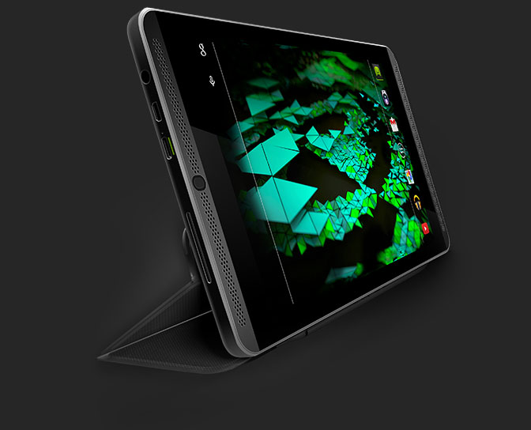
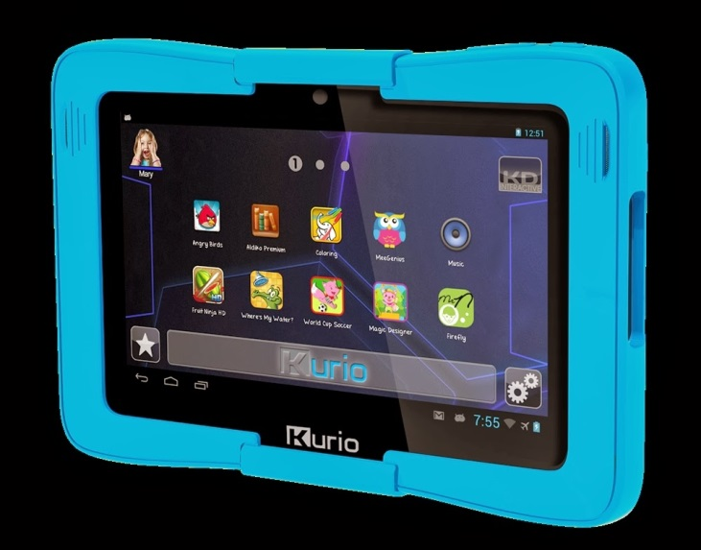

Plateformes

Slide 18
Répartition entre les OS
 | iOS | Android | Autre
Asie | 7% | 46% | 47%
US | 54% | 34% | 9%
Europe de l’ouest | 41% | 49% | 10%
France | 50% | 34% | 16%
Plateforme de téléchargement | App Store | PlayStore | -

Slide 19
Bibliographie

Slide 20
Sources
Internet
AFJV
CNC
NewZoo
Tablette-Tactile
Boursorama
Usine digitale
Cnet
Sites de moteur de jeux
Sites de librairies
Papier
IG Mag
Usine nouvelle

Slide 21
« Je joue donc je suis »
Slogan dans une publicité pour la PlayStation 1

